Slide 1

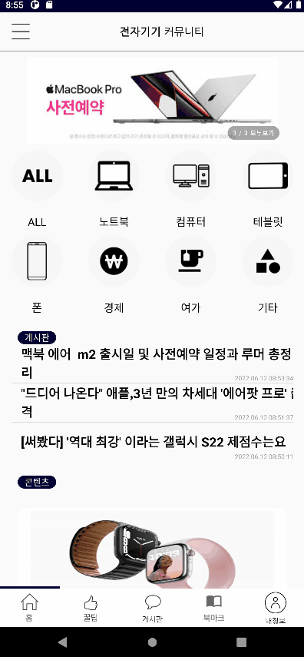
Project
전자기기 커뮤니티 앱
218124115_김용혁

Slide 2

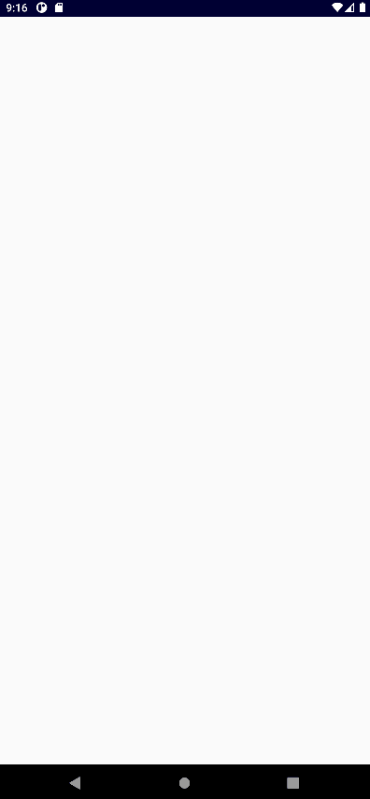
전자기기 커뮤니티
앱이름 :전자기기 커뮤니티앱
개발환경 :Android 스튜디오 Bumblebee (2021.1.1) Canary 11
언어 : Kotlin
서버 및 데이터베이스 : Firebase
주요 기능
웹에 있는 컨텐츠 불러오기
컨텐츠 북마크 생성 ,삭제
회원가입/로그인/비회원로그인
게시글 생성/수정/삭제/읽기
댓글 생성/삭제

Slide 3
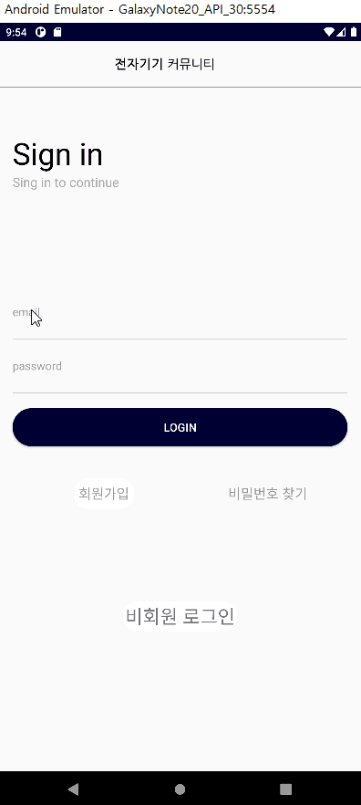
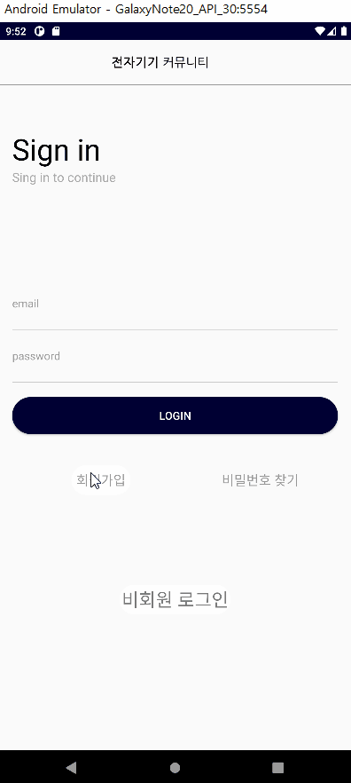
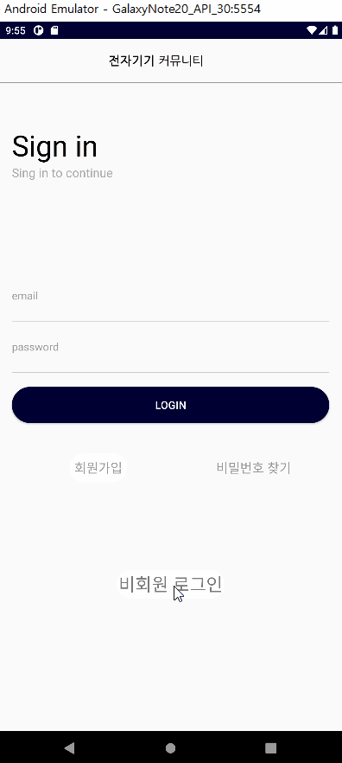
전자기기 커뮤니티
회원가입
로그인
익명로그인
비회원 로그인을 통하여 로그인 성공하여
메인화면으로 넘어간다
아이디 비밀번호가 일치하면 로그인 성공하여
메인화면으로 넘어간다
아이디 비밀번호 비밀번호 확인을 입력하여
회원가입후 메인화면으로 넘어간다

Slide 4
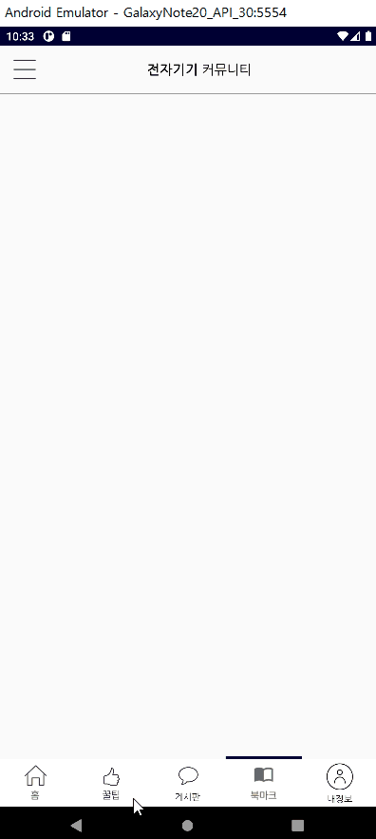
꿀팁 메뉴
추가 삭제
ALL,노트북,컴퓨터,테블릿
폰 ,경제, 여가 ,기타
꿀팁 메뉴에서 북마크를 추가,삭제 하고
북마크 메뉴에서 삭제할 수 있다
북마크 웹 컨텐츠
북마크 이미지에 지정되어있는 값으로
웹 컨텐츠로 넘어 갈 수 있다

Slide 5
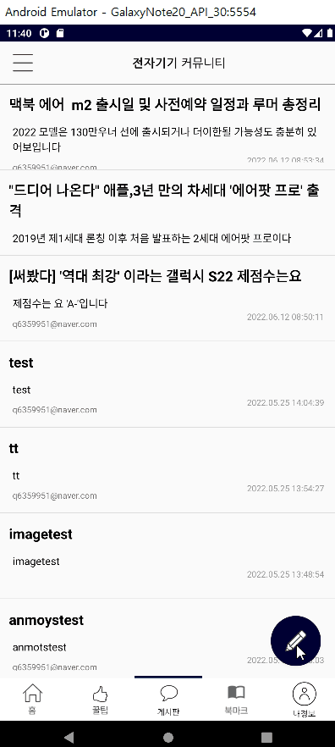
게시판
수정 삭제
게시판 글쓰기, 게시글 수정하기,삭제하기
댓글 쓰기,댓글 삭제하기
자신이 쓴 게시글 만 수정할 수 있으며
자신이 쓴 게시글,댓글 만 삭제가능
게시글 이미지
게시글 에 이미지를 함께 첨부할 수 있다
첨부한 이미지를 수정할 수 있다

Slide 6
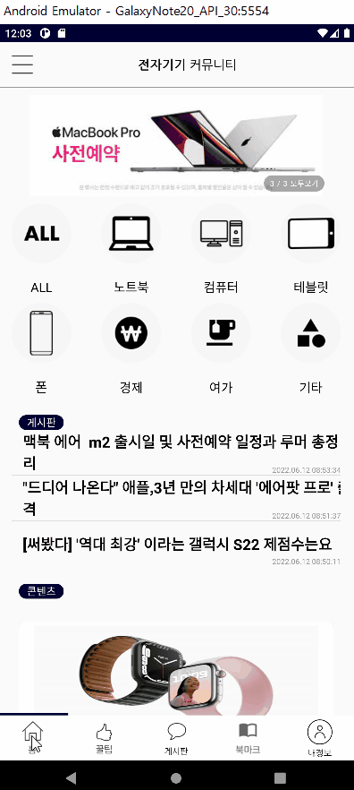
홈 메뉴
홈 게시판
꿀팁에 있는 메뉴들 사용할 수 있다
홈 게시판에 기존에 메뉴에 있는 게시판처럼
사용할 수 있다
홈 콘텐츠
콘텐츠를 클릭하여 웹 콘텐츠로 이동할 수 있다

Slide 7
감사합니다

